Slide 1
Digital tentamen
En presentation av tjänsten
SUNET-dagarna 13 april 2021

Slide 2
På schemat
Om Inspera Assessment
Hur fungerar tjänsten?
Hur går införandeprocessen till?
Frågestund
14:00-14:15 PAUS
Göteborgs universitets införande och framtid med digital tentamen
Frågestund

Slide 3
Lite att tänka på
Ställ gärna frågor i chatten
”Större frågor” kan mailas till linda.jerdenius@sunet.se
Om du ställer en fråga / kommenterar verbalt, presentera gärna dig själv ☺
Kamera är frivilligt men glada tillrop uppskattas
Sunet forum
  https://forum.sunet.se
Logga in via din organisation
Meny
  Om Sunet Forum
  Alla nätverk
    Sunetdagarna
    Digital tentamen (begära inträde)

Slide 4
Inspera Assessment AS
Grundades i Norge 1999
~ 130 anställda
Kontor i Stockholm (huvudkontor i Oslo)
Kunder inom
  Högre utbildning
  Grundskolan
  Kommuner
https://www.inspera.com/about

Slide 5
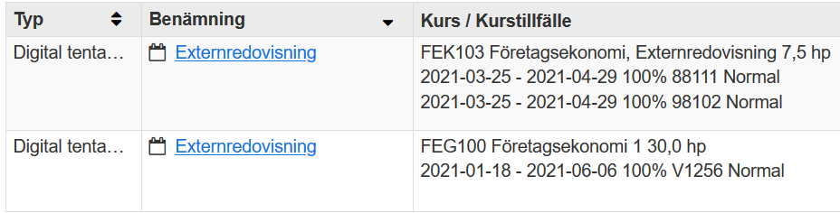
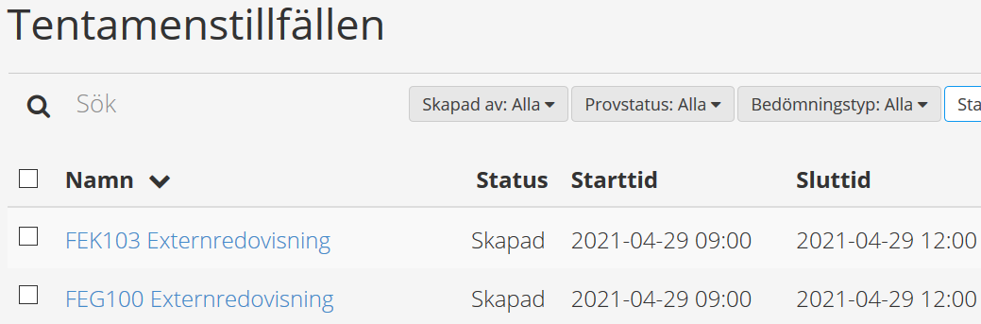
Tentamenstillfällen
Aktivitetstillfällen i Ladok
Manuellt uppsatta
Vändbladstentor
Rättstavning (eller inte)
Gränsvärden för betyg
Bedömare
Förhandsgranska som student

Slide 6
Tentamensinnehåll
Tillåta resurser
  PDF
  Webbsidor
Sektionsindelning
  Sektionsstimuli
  Slumpa X av Y
  Slumpa ordning på frågor
  Låt student välja X av Y
Automatiskt bedömda
Manuellt bedömda
Bilägga
  Videoklipp
  Ljudklipp
  PDF
  Lägga in bild
Fördefinierad återkoppling

Slide 7
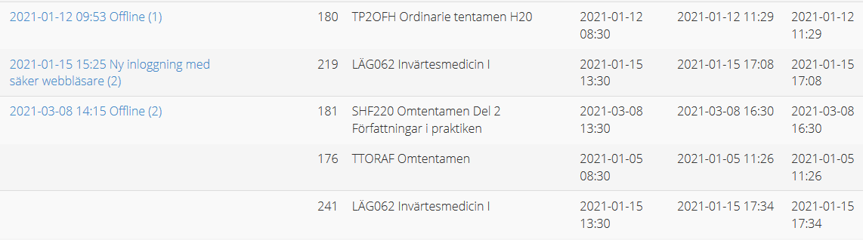
Monitorering i skrivsalen
Varningar
Svar sparat i molnet
Studentens start- och sluttid
Händelsetid
Individuell sluttid
Använda minuter
Närvaro- och ID-kontroll

Slide 8
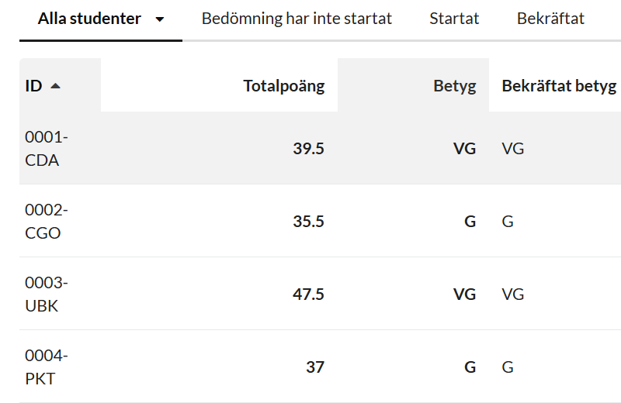
Bedömning av tentor
Flera bedömare
Dela upp rättningen
  Studenter
  Per uppgift
Transparens (eller inte)
Återkoppling
  Del av text
  Hela svaret
  Hela skrivningen

Slide 9
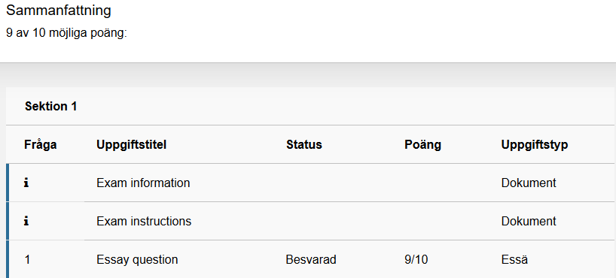
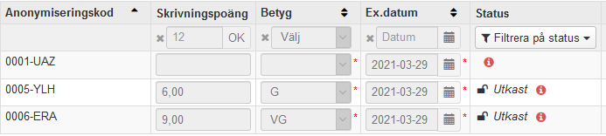
Resultatrapportering och publicera tenta

Slide 10
Varför ett annat system för tentamina?
Offlinestöd
Säker webbläsare ingår
  MacOs
  Windows
  ChromeOS
  iOS
Möjligt att ha support för tentor på kvällar och helger (faktureras av Inspera)

Slide 11
Kostnader
1000 HST
6000 HST
10.000 kr engångsavgift
1.78 * 1000 = 1780 / Månad
Systemkostnad per år: 21.360 SEK
10.000 kr engångsavgift
1.78 * 6000 = 10.680 / Månad
Systemkostnad per år: 128.160 SEK

Slide 12
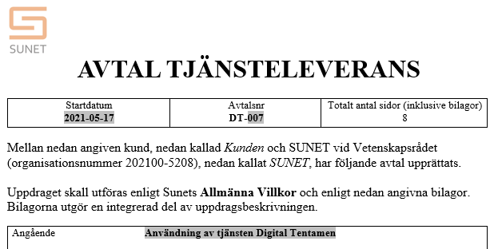
Avropningsbar tjänst från SUNET
Kontakta linda.jerdenius@sunet.se
Tjänsteleveransavtal upprättas och signeras
  Kontaktuppgifter
  Faktureringsuppgifter
  Startdatum
SUNET gör avrop av Inspera

Slide 13
Införandeprocessen

Slide 14
?!

Slide 15
Göteborgs universitet
Införande, användande och framtid med digitala tentamina

Slide 16
?!

Slide 17
Ge oss feedback!
Vad tyckte du om detta pass?
Vad är ditt intryck av vårens Sunetdagar i sin helhet?
Har du någon annan åsikt du vill dela med dig av?
Vi skickar länken i chatten!
https://sunet.artologik.net/sunet/sunetdagarna2021

